Slide 1
การแก้ไขข้อบกพร่องระบบ GHP
จากการตรวจประเมินโรงงานเพื่อการส่งออก
วันที่
ของ
โรงงาน บริษัท EST./VPH./VCN.
ที่อยู่

Slide 2
*** โปรดอ่าน ขั้นตอนการตอบการแก้ไขข้อบกพร่อง ***
ในคอลัมน์ข้อบกพร่อง ให้ทำการพิมพ์ข้อบกพร่องโดยยึดจากหนังสือแจ้งผลการตรวจอย่างเป็นทางการจากสำนักพัฒนาระบบและรับรองมาตรฐานสินค้าปศุสัตว์ ให้ครบถ้วน และนำภาพถ่ายข้อบกพร่องก่อนการปรับปรุงแก้ไขใส่ลงในคอลัมน์ข้อบกพร่อง ใต้ข้อความข้อบกพร่องข้างต้น ดำเนินการแก้ไขข้อบกพร่องให้แล้วเสร็จสมบูรณ์ ถ่ายภาพจุดที่ดำเนินการแก้ไขแล้ว โดยขอให้เป็นมุมกล้องและขนาดเดียวกับที่ถ่ายไว้ก่อนการปรับปรุง (สามารถถ่ายมากกว่า 1 รูปได้ แต่อย่างน้อยต้องมี 1 รูป ที่เป็นมุมเดียวกับรูปก่อนการปรับปรุงแก้ไข) ในคอลัมน์การแก้ไข ให้ระบุ 1.) สาเหตุของข้อบกพร่อง 2.) การแก้ไข 3.) การป้องกันการเกิดข้อบกพร่องซ้ำ พร้อมแนบเอกสารหลักฐาน (ถ้ามี) ใส่รูปภาพหลังการแก้ไขในคอลัมน์การแก้ไข ใต้ข้อความในข้อ 4. (หากข้อมูลในข้อ 4. และ 5. มีจำนวนมาก สามารถต่อในสไลด์ถัดๆไปได้)
กรณีขอการรับรองใหม่ (ยังไม่มีสัตวแพทย์ประจำโรงงาน)
ให้แนบเอกสารฉบับนี้ส่งพร้อมเอกสารใบปะหน้า¹ นำเรียน ผู้อำนวยการสำนักพัฒนาระบบและรับรองมาตรฐานสินค้าปศุสัตว์ ขอให้ดำเนินการส่งเอกสารการแก้ไขข้อบกพร่องโดยลงเลขรับเอกสารที่สำนักงานเลขานุการกรมฯ ภายใน 90 วันนับตั้งแต่วันที่ตรวจประเมิน (ยกเว้นกรณีตรวจรับรองโรงงานใหม่ Pet food ให้ดำเนินการแก้ไขภายใน 6 เดือนนับจากวันที่ตรวจประเมิน)
กรณีโรงงานที่ได้รับการรับรองจากกรมปศุสัตว์แล้ว
ขอให้โรงงานเสนอสัตวแพทย์ประจำโรงงานพิจารณาตรวจสอบการแก้ไขข้อบกพร่องทุกข้อก่อน และแนบเอกสารการแก้ไขฉบับนี้ส่งพร้อมเอกสารใบปะหน้า¹ นำเรียน ผู้อำนวยการสำนักพัฒนาระบบและรับรองมาตรฐานสินค้าปศุสัตว์ และเอกสารการตรวจสอบการแก้ไขข้อบกพร่องโดยสัตวแพทย์ประจำโรงงาน ขอให้ดำเนินการส่งเอกสารการแก้ไขข้อบกพร่องโดยลงเลขรับเอกสารที่สำนักงานเลขานุการกรมฯ ภายใน 60 วันนับตั้งแต่วันที่ตรวจประเมิน กรณีตรวจต่ออายุ ให้จัดส่งเอกสารตามข้อ 1. จำนวน 1 ชุด พร้อมแนบไฟล์ข้อมูลการแก้ไขนี้ ใน Flash drive ที่บันทึกข้อมูล เพื่อการนำเสนอคณะกรรมการฯ กรณีขยายขอบข่ายให้จัดส่งเอกสารตามข้อ 1. จำนวน 1 ชุด พร้อมแนบไฟล์ข้อมูลการแก้ไขนี้ และ Company profile² (รูปแบบ PPT) ใน Flash drive ที่บันทึกข้อมูล เพื่อการนำเสนอคณะกรรมการฯ
ใบปะหน้า¹ และCompany profile²: สามารถดาวน์โหลดที่ http://certify.dld.go.th/certify/index.php/th/2016-05-28-04-56-11/128-2017-11-07-04-26-14/812-gmp-haccp-3%20) ในข้อ 1.1 และ 1.3 ตามลำดับ หมายเหตุ : หากมีข้อแนะนำจากการตรวจรับรองระบบ GHP และระบบ HACCP ให้ทำการปรับปรุง โดยไม่ต้องส่งการแก้ไขในรายงาน

Slide 3
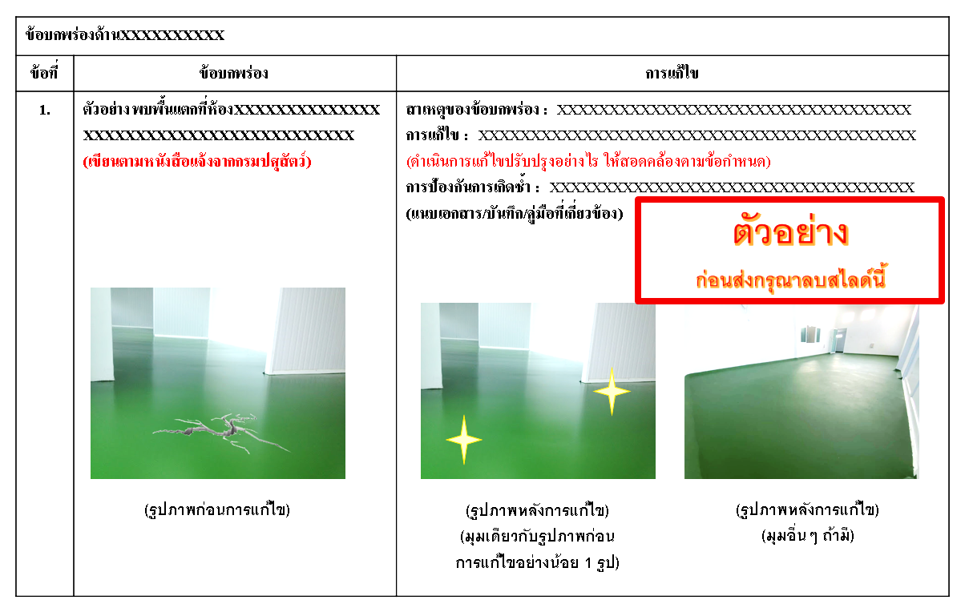
(รูปภาพก่อนการแก้ไข)
(รูปภาพหลังการแก้ไข)
(มุมเดียวกับรูปภาพก่อนการแก้ไขอย่างน้อย 1 รูป)
(รูปภาพหลังการแก้ไข)
(มุมอื่นๆ ถ้ามี)

Slide 4
ข้อบกพร่องด้านXXXXXXXXXX
ข้อที่ | ข้อบกพร่อง | การแก้ไข
1. |  | สาเหตุของข้อบกพร่อง : การแก้ไข : การป้องกันการเกิดซ้ำ : (แนบเอกสาร/บันทึก/คู่มือที่เกี่ยวข้อง)

Slide 5
ข้อบกพร่องด้านXXXXXXXXXX
ข้อที่ | ข้อบกพร่อง | การแก้ไข
2. |  | สาเหตุของข้อบกพร่อง : การแก้ไข : การป้องกันการเกิดซ้ำ : (แนบเอกสาร/บันทึก/คู่มือที่เกี่ยวข้อง)

